Slide 1






Final Presentation
Image Classification using YOLOV8m-cls
in Predicting Forest Fires Classes
BDC10
Musliadi | Muhammad Zulkarnaini | Shafarina Irzani

Slide 2


















Outline
Literatur
Hasil & Proses Analisis
Kesimpulan
2
4
6
1
3
5
Latar Belakang
Metodologi
Insight & Rekomendasi

Slide 3
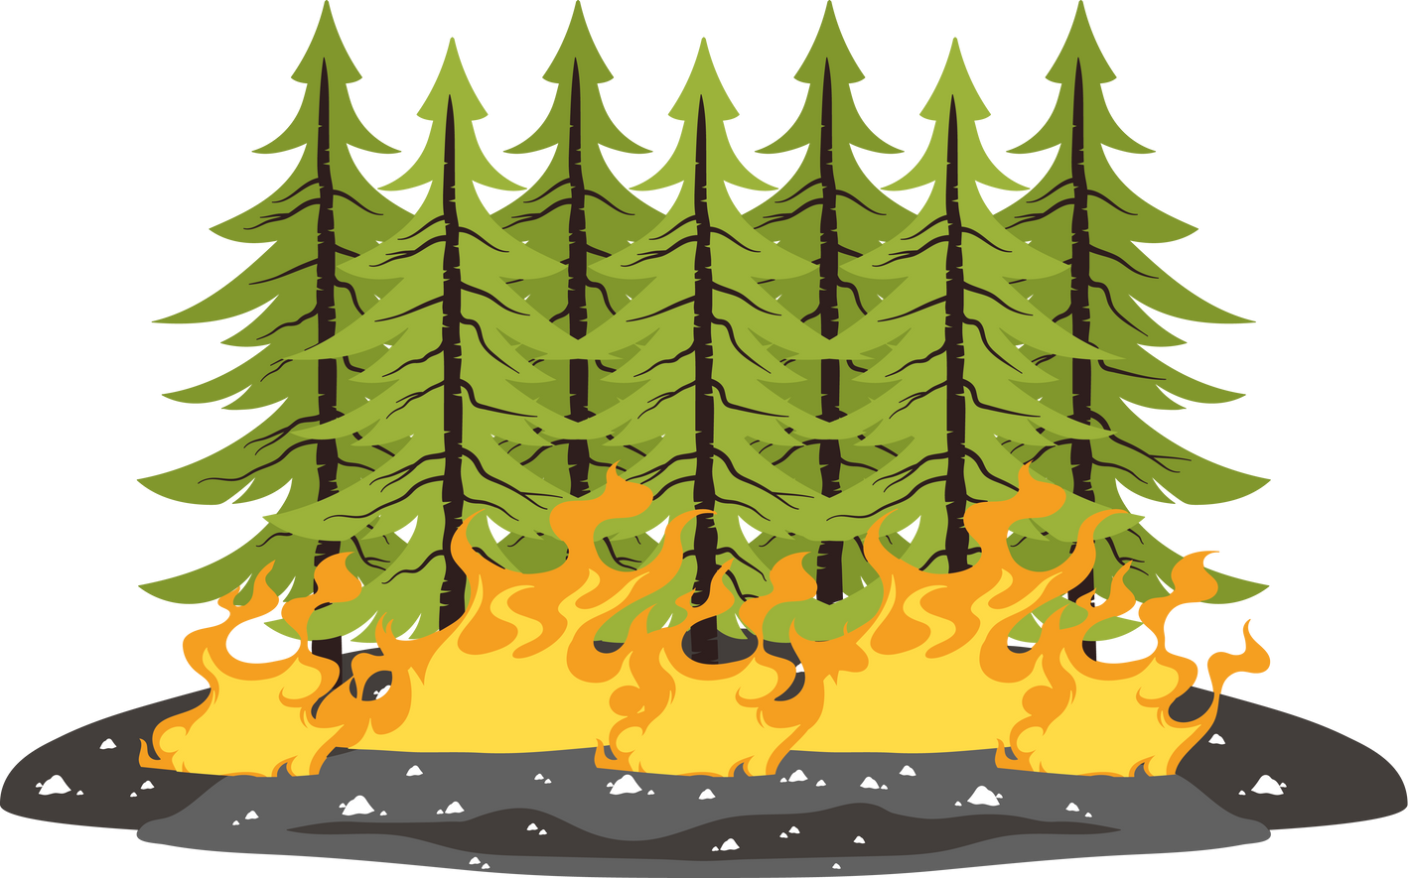
1
Latar Belakang
Luas Kebakaran Hutan Indonesia Capai 267 Ribu Hektare sampai Agustus 2023.
Kebakaran hutan bersifat menjalar.
Emisi karbon yang disebabkan oleh kebakaran hutan berdampak negatif bagi kualitas udara, keanekaragaman hayati, dan kesehatan manusia secara signifikan.
Perubahan iklim menjadi salah satu penyebab pembakaran hutan.
Penerapan machine learning untuk klasifikasi kondisi hutan.

Slide 4
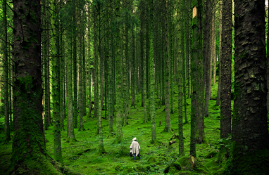
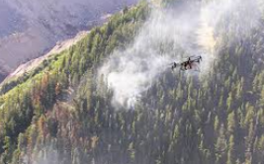

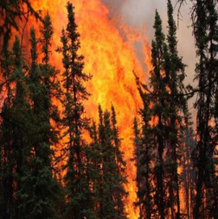
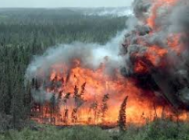
Kelas kebakaran Hutan
1
2
3
4
None
Smoke
Gambar tidak menunjukkan adanya tanda-tanda kebakaran atau asap yang menunjukan kondisi aman.
Gambar yang menunjukkan dominan adanya asap.
Fire
Smoke and Fire
Gambar yang menampilkan dominan memiliki keberadaan api.
Gambar yang menunjukkan keberadaan api dan asap secara bersamaan.

Slide 5



2
Literatur
Deep Learning
Image Classification
Teknik machine learning yang menggunakan jaringan saraf tiruan mendalam untuk secara otomatis memahami pola dalam data yang kompleks
Pemrosesan citra yang bertujuan untuk mengkategorikan gambar ke dalam kategori atau label yang telah ditentukan sebelumnya.
Computer Vision
Cabang bidang ilmu komputer yang memungkinkan komputer untuk "melihat" dan memahami informasi dari dunia visual.

Slide 6
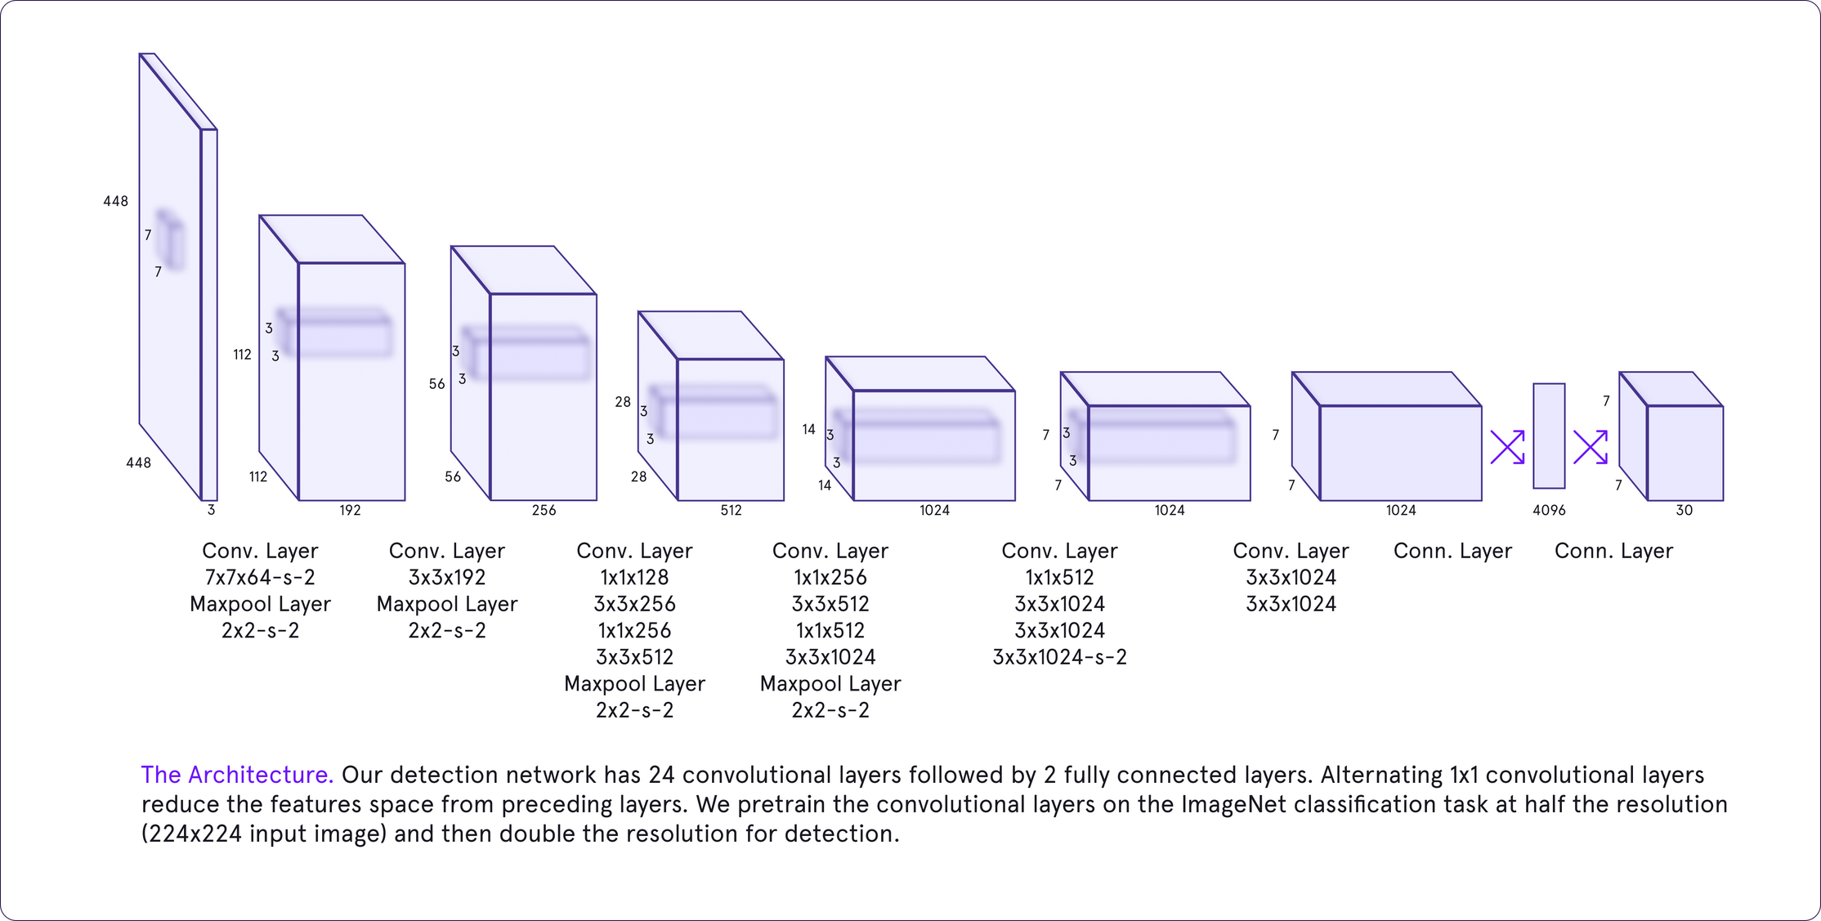
YOLOV8m-cls
YOLOv8 dibangun di atas kemajuan dalam deep learning dan computer vision yang menawarkan kinerja yang tidak tertandingi dalam hal kecepatan dan akurasi.
Sumber: Introduction to YOLO Object Detection: Understanding the Basics (Ayush Parti, 2024)

Slide 7


3
Metodologi
Data Understanding
Data Preparation
Modelling
Evaluation
Deployment
Deployment

Slide 8
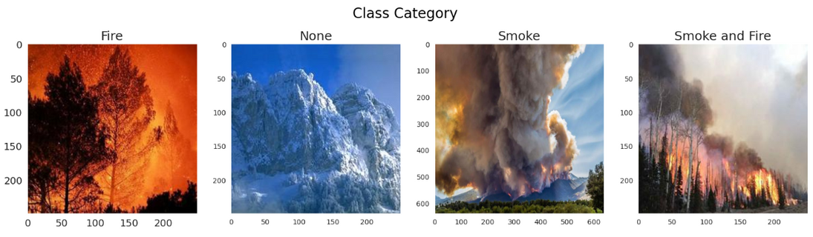
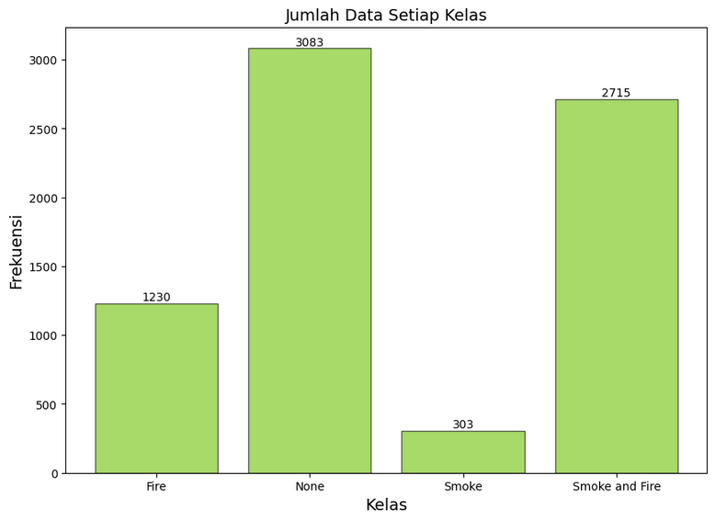
Hasil dan Proses Analisis
4
Data Understanding
Data Preparation
Modelling
Dataset berjumlah 7331 gambar
Evaluation
Deployment

Slide 9

4
Hasil dan Proses Analisis
Menghapus gambar tidak sesuai
Data Understanding
Cleaning
Data
Data Preparation
Menghapus
File
corrupt
Modelling
70
Train
Evaluation
Splitting Data
20
Validation
10
Test
Deployment

Slide 10
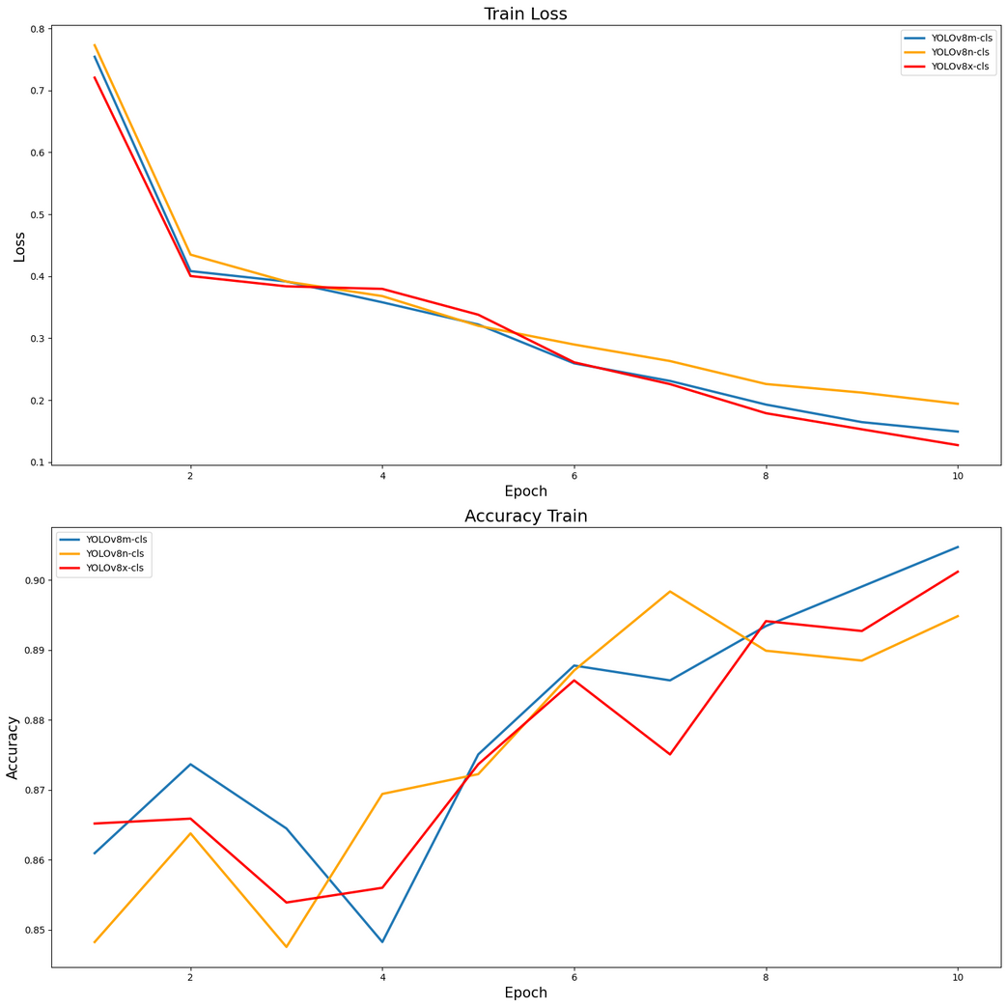
Hasil dan Proses Analisis
4
Data Understanding
Pemilihan Base Model Terbaik
Data Preparation
Modelling
Evaluation
Deployment

Slide 11
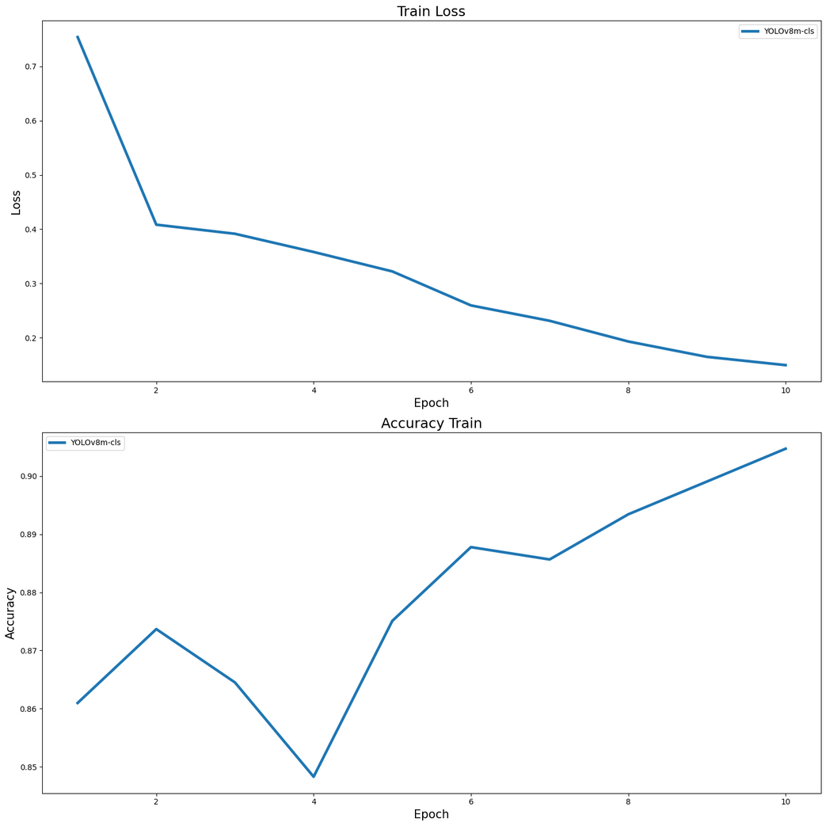
Hasil dan Proses Analisis
4
Train Loss & Accuracy Model
Data Understanding
Data Preparation
Modelling
Evaluation
Deployment

Slide 12




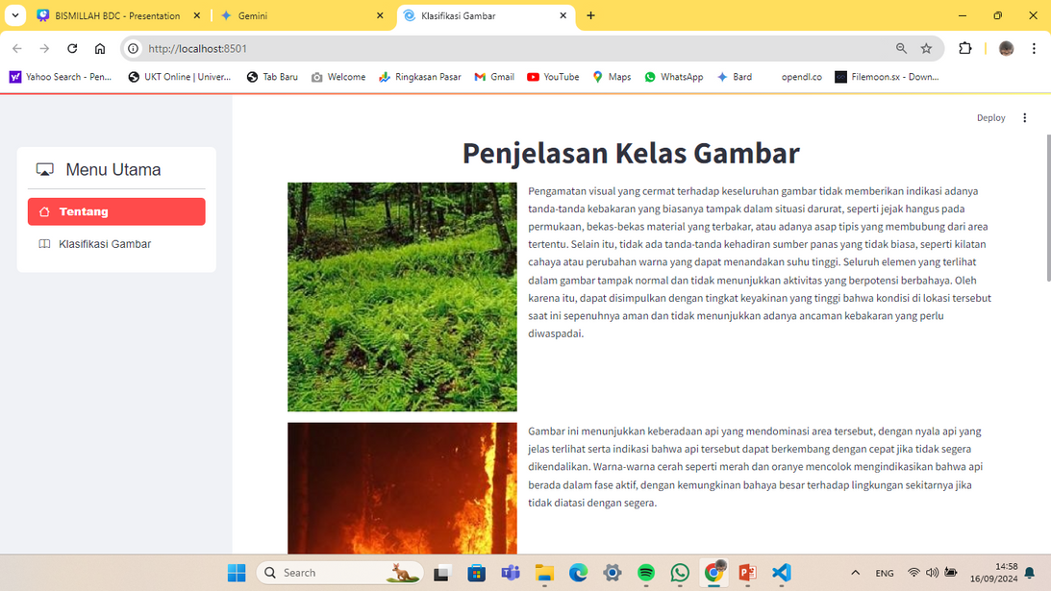
Hasil dan Proses Analisis
4
Data Understanding
Data Preparation
Modelling
Evaluation
Deployment

Slide 13
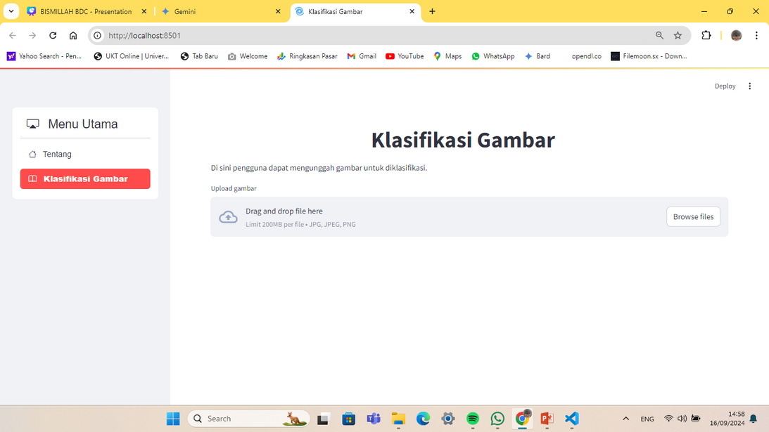
Hasil dan Proses Analisis
4
Data Understanding
Data Preparation
Modelling
Evaluation
Deployment

Slide 14

Demonstrasi

Slide 15
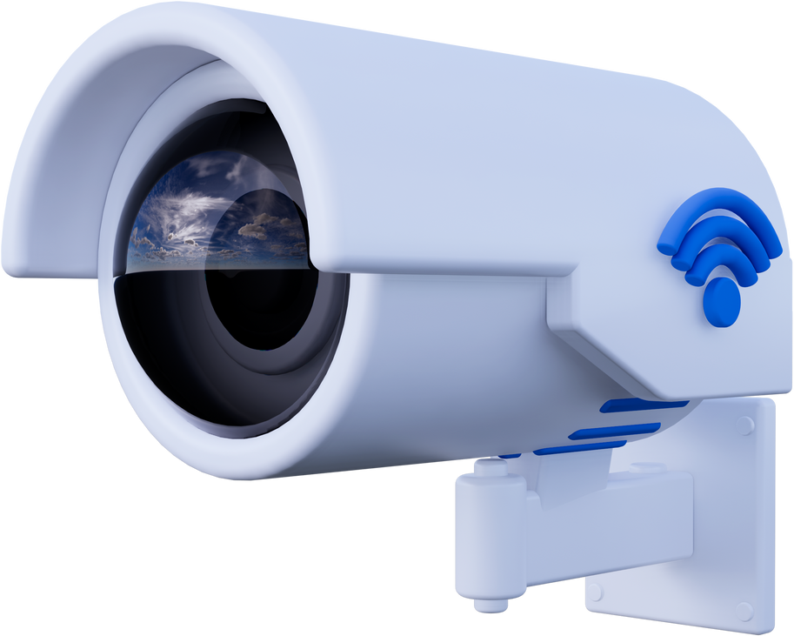
Insight & Rekomendasi
5
Insight
Rekomendasi
cctv yang dapat mengklasifikasi kondisi hutan
yang apabila ada tanda tanda asap atau kebakaran cctv dapat megirim sinyal emergency.
Model yang akurat dapat mendeteksi adanya kebakaran hutan
Mengklasifikasi keadaan hutan dalam kondisi aman atau tidak
Menggunakan dashboard responsif
penanganan dapat dilakukan lebih cepat.

Slide 16
Kesimpulan
6
Akurasi Model Sangat Baik
Yolov8m-cls sebagai base model memiliki nilai keakuratan tertinggi dalam mengklasifikasi kondisi hutan
dibandingkan dengan Yolov8n-cls dan Yolov8x-cls.
Pengembangan Model lanjut
Rekomendasi pengembangan lebih lanjut adalah mengembangkan CCTV yang dapat mengklasifikasi kondisi hutan dan mengirim sinyal bahaya.
Dashboard Responsif
User dapat dengan mudah memantau dan menganalisis kinerja model melalui visualisasi responsif pada dashboard.
Efisiensi dalam Penerapan
Penerapan model dalam klasifikasi kondisi hutan dapat mempercepat manusia melakukan tindakan lanjutan apabila terjadi kebakaran

Slide 17
Thank You
BDC10
Musliadi | Muhammad Zulkarnaini | Shafarina Irzani

